Slide 1
Estudio de la tecnología de conmutación óptica por ráfagas OBS y migración de redes ópticas pasivas a esta tecnología
Autor: Germán Jaramillo Andrade

Slide 2
Contenido
Objetivos
Introducción
Estudio de la tecnología de conmutación óptica por ráfagas
Estrategia de migración hacia redes OBS
Conclusiones y recomendaciones

Slide 3
Objetivo General
Estudiar los aspectos más importantes de la tecnología de conmutación óptica por ráfagas – Optical Burst Switching (OBS), a fin de determinar los principios, técnicas, protocolos que requiere su funcionamiento; así como también los cambios a los que están sujetos las redes ópticas pasivas actuales para migrar a esta tecnología.

Slide 4
Objetivos Específicos
Definir la arquitectura de una red OBS.
Definir los mecanismos de control dentro de una red OBS.
Determinar la estructura y elementos de una red OBS.
Determinar los requerimientos para la migración de redes actuales a redes OBS.
Exponer las ventajas a nivel tecnológico de OBS.
Comparar la conmutación óptica por ráfagas, paquetes y circuitos.

Slide 5
Fibra Óptica: el mejor medio de transmisión
Mayor ancho de banda.
Baja atenuación.
Gran cobertura.
Inmune a interferencia electromagnética.

Slide 6
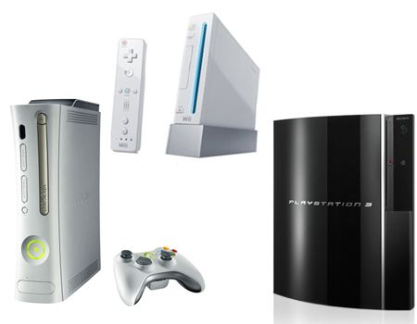
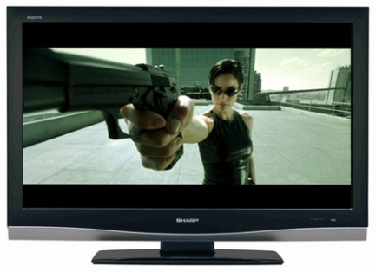
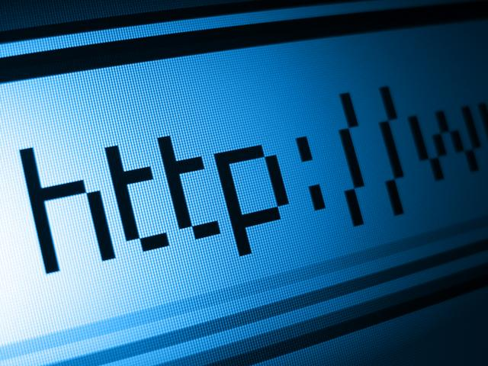
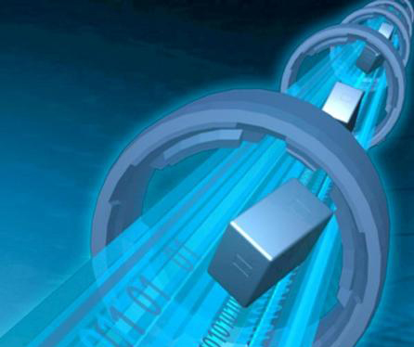
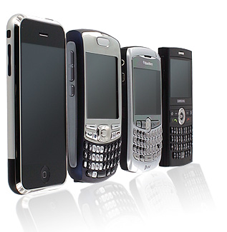
El usuario final y su incesante demanda por más ancho de banda

Slide 7
2,095,006,005 Usuarios de Internet a nivel Mundial
(marzo 2011)

Slide 8
Redes Ópticas Activas: el futuro de las comunicaciones ópticas
Una red óptica activa es una red en la cual los datos permanecen en el dominio óptico, no existen conversiones óptica-eléctrica-óptica.
Este tipo de red es transparente, los datos son transportados independientemente de su formato, protocolo, tasa de transmisión y sin ser necesario su extracción o empaquetamiento.
Este tipo de redes son las primeras que lograrán explotar en su totalidad el ancho de banda que es capaz de ofrecer un hilo de fibra óptica.
En cuanto a conmutación se refiere existen tres tecnologías que dominarán el panorama a largo plazo: OCS (circuitos ópticos), OPS (paquetes ópticos) y OBS (ráfagas ópticas).

Slide 9
OCS: Conmutación Óptica de Circuitos
Consiste en establecer un camino de luz o lightpath en una longitud de onda determinada entre dos nodos.
Problema de asignación de rutas y longitudes de onda.

Slide 10
OCS: Conmutación Óptica de Circuitos
Ventajas:
Implementación y operación sencilla.
Ideal para grandes volúmenes de tráfico.
Desventajas:
Asignación estática del ancho de banda y las rutas.
Modelo poco flexible no apto para tráfico en forma de ráfagas.

Slide 11
OPS: Conmutación Óptica de Paquetes
La información es segmentada en paquetes, se genera una cabecera con toda la información necesaria para la transferencia del paquete y este es enviado.
La cabecera es procesada en cada nodo mientras la carga útil del paquete se almacena.

Slide 12
OPS: Funcionamiento

Slide 13
OPS: Conmutación Óptica de Paquetes
Ventajas:
Modelo de conmutación extremadamente flexible, permite la multiplexación estocástica del tráfico.
Uso eficiente del ancho de banda.
Desventajas:
Disponibilidad inexistente de memorias y circuitos de lógica óptica.
Necesita de procesadores más veloces y complejos.

Slide 14
OBS: lo mejor de la conmutación de circuitos y paquetes
OBS combina las mejores características de OPS y OCS, evadiendo sus limitaciones.
Al ingresar a una red OBS paquetes con destinos iguales se agrupados en una ráfaga, se genera un paquete de control conteniendo la información de enrutamiento.
El paquete de control es enviado primero y reserva los recursos a lo largo de la red, la ráfaga se envía vencido el tiempo de offset.

Slide 15
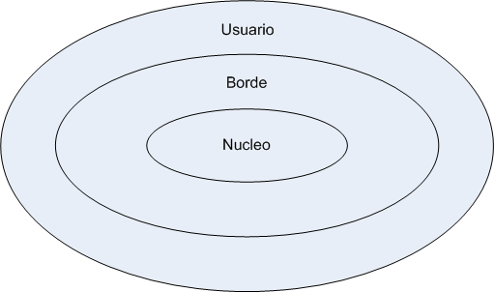
Una red OBS incluye en su arquitectura dos elementos fundamentales: nodos de núcleo y nodos de borde.

Slide 16
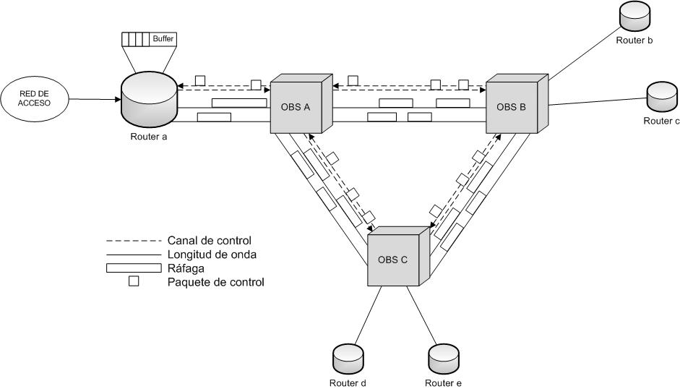
OBS: Funcionamiento

Slide 17
Nodos de Borde
Funciones:
Encapsulamiento de paquetes/celdas en ráfagas.
Separación de la ráfaga en PDU’s de capas superiores.
Reconocimiento de características como dirección de destino, calidad de servicio.
Traducción de direcciones de capas superiores en direcciones OBS.
Asignación del tiempo de offset
Señalización.

Slide 18
Nodos de Borde: Estructura

Slide 19
Nodos de Núcleo
Funciones:
Asignación de recursos.
Configuración de las estructuras de conmutación.
Resolución de contenciones.
Diferenciación de servicio.
Señalización.

Slide 20
Nodos de Núcleo: Estructura

Slide 21
Establecimiento de la Ruta
En una red OBS puede ser hecho de dos formas:
Por medio del intercambio de información sobre la topología de red.
Haciendo uso de protocolos de enrutamiento basados en GMPLS.

Slide 22
Creación de la Ráfaga
Paquetes con una misma dirección OBS de destino son agrupados en ráfagas.
Otro parámetro a ser considerado son los requerimientos de calidad de servicio.
Los algoritmos de ensamblaje toman en cuenta dos criterios: tamaño de la ráfaga y el tiempo que esta lleva en espera.

Slide 23
Creación de la Ráfaga: Forward Resource Reservation
Algoritmo predictivo para la creación de ráfagas.
Predice el tamaño de la ráfaga basándose en la información de ráfagas anteriores.
Si el tamaño predicho es menor igual al tamaño real la ráfaga es enviada.
Si el tamaño predicho es mayor se reenvía el paquete de control con la información actualizada.

Slide 24
Paquete de Control y Offset
El paquete de control es creado en los nodos de borde y contiene información sobre la dirección OBS de destino, tiempo de offset, requerimientos de calidad de servicio.
El tiempo de offset es el tiempo necesario para que el paquete de control reserve los recursos necesarios a lo largo de la ruta de su respectiva ráfaga.

Slide 25
Programación de las ráfagas
El establecimiento de un programa u horario de tráfico en una red OBS, implica que cada nodo debe tener conocimiento acerca de los tiempos de llegada de las ráfagas en cada canal (longitud de onda); a fin de disponer de los recursos que dichas ráfagas necesitan de una forma eficiente.

Slide 26
Algoritmos de Programación
A los algoritmos de programación se los clasifica en base a su funcionamiento en dos grupos: sin relleno de vacíos y con relleno de vacíos.
Estos algoritmos son usados únicamente en redes OBS con capacidad de conversión de longitud de onda, de otra forma se usaría un protocolo de señalización como JET para la reservación de recursos

Slide 27
Algoritmos sin relleno de vacios: HORIZON
Funcionamiento del algoritmo HORIZON

Slide 28
Algoritmos con relleno de vacios: LAUC-VF
Funcionamiento del algoritmo LAUC-VF

Slide 29
El Plano de Control
Una de las opciones más atractivas es GMPLS (Generalized MPLS), GMPLS se presenta como la evolución de MPLS, protocolo diseñado para integrar redes opacas y redes completamente ópticas.
Cambios relevantes sobre MPLS:
Etiquetas de longitud variable y conteniendo la información de conmutación.
Los LSP’s ahora incluyen información acerca del tipo de conmutación a ser usada, el ancho de banda necesario y la codificación del mismo.

Slide 30
Mecanismos de Contención
Líneas de retardo.
Segmentación de la ráfaga.
Desviación por enrutamiento.
Conversión de longitud de onda.

Slide 31
Señalización
El protocolo de señalización de mayor consideración para su implementación en OBS es Just Enough Time – JET.
Características:
Hace uso de la información del tiempo de offset y tamaño de la ráfaga.
Reservación cerrada y reservación atrasada.

Slide 32
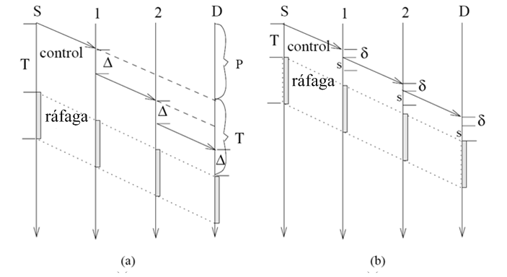
JET: Funcionamiento

Slide 33
Calidad de Servicio
Distintos métodos para brindar calidad de servicio pueden ser implementados tanto en las estructuras de borde como de núcleo.
Nodos de Borde:
Incremento en el tiempo de Offset.
Prevención de longitud de onda
Nodos de Núcleo:
Métodos de contención.
Reserva de recursos con tendencia a favorecer a tráfico de alta prioridad

Slide 34
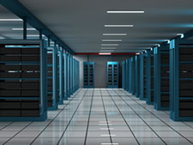
Migración: Introducción de una nueva tecnología
La estrategia de migración debe tener en cuenta:
El punto de vista económico.
Interoperabilidad, entre tecnologías.
Futuras migraciones.

Slide 35
Redes Ópticas Pasivas y OBS
La integración es posible, pero también compleja, costosa y supone perder las ventajas que promete una red óptica activa ya sea q esta este conmutada por ráfagas, paquetes o circuitos.
A mediano plazo las tecnologías ópticas pasivas se limitarán a redes de acceso solamente.

Slide 36
La clave para una migración exitosa es hacerla de forma gradual
El negocio de las comunicaciones funciona siempre de forma ininterrumpida, por esta razón es que una red cualquiera no puede permanecer demasiado tiempo inoperativa.
Cualquier estrategia de migración debe basarse en la idea de hacerla de forma gradual, manteniendo los tiempos de corte mínimos.

Slide 37
Migración: Estrategia
La red original sufre dos cambios importantes:
Los OXC’s que componen el área de núcleo son reemplazados por conmutadores OBS.
En los dispositivos de borde se agregan módulos que van a cumplir las funciones de un nodo OBS de borde.

Slide 38
Red Original

Slide 39
Adición de un único conmutador OBS

Slide 40
Red Final

Slide 41
OBS a nivel metropolitano
A nivel metropolitano una red OBS hereda la topología física existente.
Pueden implementarse topologías lógicas en anillo o malla parcial.
Un nodo geográfico bien puede incluir las funciones de acceso, borde y núcleo.

Slide 42
OCS vs. OBS vs. OPS ¿cuál es mejor?
Conmutación Óptica | Utilización de Ancho de Banda | Latencia | Almacenamiento | Procesamiento de cabecera (por unidad de datos) | Adaptabilidad | Flexibilidad
Circuitos | Bajo | Alta | No es necesario | Bajo | Baja | Baja
Paquetes | Alto | Baja | Necesario | Alto | Alta | Alta
Ráfagas | Alto | Baja | No es necesario | Medio | Alta | Media

Slide 43
El Dominio Electrónico y El Dominio Óptico
Electrónica
Costos altos
Mayor grado de madurez tecnológica
Óptica
Económica
Gran ancho de banda
Baja atenuación

Slide 44
¿Es OBS viable?
Integración del plano de control.
Conmutadores ópticos espaciales con tiempos de conmutación adecuados.
No hay necesidad de usar dispositivos de almacenamiento ni lógica óptica.
Supone la siguiente generación de redes ópticas de transporte.
OBS es tecnológicamente viable.

Slide 45
Conclusiones
El paradigma de conmutación óptica de ráfagas es tecnológicamente viable, ya que su operación relega las funciones de control al plano electrónico y trabaja bajo un esquema en donde no se necesita que los nodos almacenen la información. Por lo tanto la carencia de memorias y procesadores ópticos deja de ser un problema, haciendo realizable la implementación de OBS.
La transparencia inherente a una red completamente óptica (como es el caso de OBS) implica que los datos son transferidos independientemente del formato, protocolo y tasa de transmisión, lo cual conlleva ventajas como una reducción en el retardo de procesamiento, simplificación en la interfaz con otras redes que operan sobre otras tecnologías, reducción en los costos de operación y mantenimiento de la red. Pero por otro lado una completa transparencia también significa que los datos transportados no pueden ser monitoreados, por lo que la operación del plano de control en este tipo de redes es crítica en comparación a otras tecnologías.

Slide 46
Conclusiones
Un nodo OBS no dispone de unidades de almacenamiento, pero si de un sistema de contención. Sin la inclusión de un sistema de contención se tendría un porcentaje de pérdida de ráfagas demasiado alto, considerando que siempre existe la posibilidad que una ráfaga no disponga de los recursos necesarios para su transmisión en cualquiera de los nodos de núcleo que componen una red OBS.
La inclusión de líneas de retardo puede ser hecha de forma modular. Es decir el equipamiento OBS puede diseñarse de tal forma que contemple la inclusión de líneas de retardo en los nodos de núcleo como un módulo o unidad individual. Por lo tanto se tiene cierta flexibilidad al momento de decidir el retardo que se desea agregar por nodo, esto es importante ya que el tiempo de retardo necesario va a variar de nodo a nodo, en función del tráfico de red y la topología de esta. Además que método de líneas de retardo es adaptable a cualquier otro método de contención y la posibilidad de elegir arbitrariamente el tiempo total de retardo aumenta esta adaptabilidad.

Slide 47
Conclusiones
Dentro de los distintos métodos de contención mencionados, la conversión de longitud de onda es una alternativa atractiva. Debido a su concepto sencillo: el de enviar una ráfaga que no tiene disponibles recursos para su transmisión por una longitud de onda diferente que se encuentre libre en ese momento; en consecuencia no se agrega retardo alguno a las ráfagas. Este método puede ser combinado con cualquiera de los métodos de contención estudiados para lograr reducir aún más la probabilidad de pérdida de ráfagas.
La implementación de JET como protocolo de señalización supone una mejor utilización de ancho de banda en comparación a otras alternativas. El esquema de reservación atrasada y reservación cerrada hacen un uso más eficiente de los recursos reservándolos solo momentos antes del arribo de la ráfaga y liberándolos solo momentos después que esta ha salido del nodo.

Slide 48
Conclusiones
La diferenciación de servicio se logra haciendo uso de los recursos existentes dentro de la red OBS, esto facilita la implementación de mecanismos de contención y también reduce el costo computacional de esta. Ejemplo de esto es el mecanismo de segmentación de la ráfaga o la técnica de prevención de longitud de onda.
A nivel de transporte, sin lugar a dudas, las tecnologías de comunicación ópticas dominarán el panorama general. Ya que las redes ópticas poseen claras ventajas frente a otros medios de comunicación en la actualidad; el transporte óptico de la información es la clave para satisfacer las necesidades de ancho de banda a largo plazo.
Incluso con una introducción a largo plazo de OPS, el esquema de conmutación de ráfagas se puede mantener en redes con una alta carga de tráfico, dado su bajo retardo de procesamiento y al hecho que las ráfagas pasan a través de la red sin ser almacenadas en nodos intermedios.

Slide 49
Conclusiones
La clave para una exitosa migración a una red OBS consiste en un plan que pueda ser llevado a cabo de forma gradual, por lo tanto una correcta integración entre OBS y cualquier tecnología de transporte óptico es esencial para alcanzar este objetivo. Sabiendo que en la actualidad tecnologías ópticas de vanguardia son: OCS con una arquitectura basada en OXC’s y OCS con arquitecturas basadas en ROADM’s. La migración puede hacerse en el primer caso dada la transparencia inherente a una red compuesta por OXC’s, lo que permite la adición de conmutadores OBS y en el segundo caso el protocolo GMPLS o similares serán la clave para la estandarización e interoperabilidad entre tecnologías de conmutación automáticas.

Slide 50
Recomendaciones
Se debe evaluar la inclusión de conceptos básicos y avanzados sobre comunicaciones ópticas dentro de programa de estudios para la especialidad de telecomunicaciones, ya que como he señalado las redes de transporte de próxima generación estarán constituidas en su gran mayoría por tecnologías de comunicación ópticas (tecnologías completamente ópticas).
Sobre el punto anterior cabe recalcar que siempre se debe obedecer las necesidades a nivel nacional. No tiene sentido preparar profesionales con conocimientos sobre tecnologías inexistentes en el país. Pero sí siempre dotar de los conocimientos fundamentales para que el individuo pueda desenvolverse cómodamente ante la inminente comercialización de tecnologías como OBS.

Slide 51
Recomendaciones
Siempre es recomendable que el salto de una tecnología a otra sea hecho de forma gradual, por una simple razón: una red de comunicaciones debe operar todo el tiempo evitando cortes innecesarios; caso contrario la entidad que lucra de dicha red va a tener pérdidas económicas. Dentro del panorama nacional muchas compañías se encuentran en el punto de cambio de tecnologías de transporte electrónicas a tecnologías ópticas. Este cambio debería contemplar la modernización del mismo hacia tecnologías de conmutación completamente ópticas, siempre teniendo en cuenta que la migración debe ser hecha de forma gradual.
El resto de entidades que cuentan ya con infraestructuras ópticas, deben considerar cual será su siguiente salto de generación. Evaluando en función de la capacidad actual de transporte de la red y la capacidad necesaria a futuro. En la totalidad de los casos a nivel nacional las redes de vanguardia no son completamente ópticas e incluyen en sus estructuras ADM’s y/o DXC’s, por lo que se recomienda que el siguiente escalamiento tecnológico se oriente hacia una red conmutada por circuitos ópticos.

Slide 52
Recomendaciones
Futuros proyectos de titulación pueden orientarse en expandir cualquiera de los temas abordados en este trabajo, como: señalización, calidad de servicio, contención, diseño de algoritmos, evaluaciones de desempeño; solo por nombrar algunos. La simulación ahora es una opción viable y atractiva para evaluar los distintos mecanismos que operan sobre una red óptica conmutada por ráfagas.

Slide 53
“Gracias por su atención”

Slide 54
Segmentación de la ráfaga: Tail Dropping

Slide 55
Segmentación de la ráfaga: Head Dropping

